Slide 1
Projek Database (Item checker SUPERMARKET)
Calvin Refo Adhitya – 2201817325
Muhammad Rayyan – 2201818486 I Nyoman Panji Yatha Krsna – 2201826954 Nikolaus Yesua Nazareto – 2201751493
Muhammad Faisal Ghozi - 2201840486

Slide 2

▪ Untuk mencari data Nama Barang/Item ▪ Untuk mencari data Harga Barang/Item ▪ Untuk mencari data Kuantitas Stok Barang/Item ▪ Menampilkan data Nama Barang/Item ▪ Menampilkan data Kode Barang/Item ▪ Menampilkan data Harga Barang/Item ▪ Menampilkan data Kuantitas Stok Barang/Item
Tujuan

Slide 3
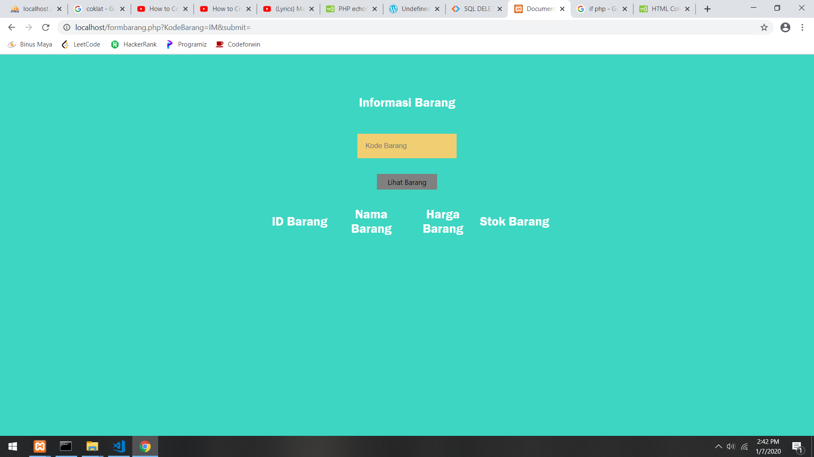
Tampilan Website

Slide 4
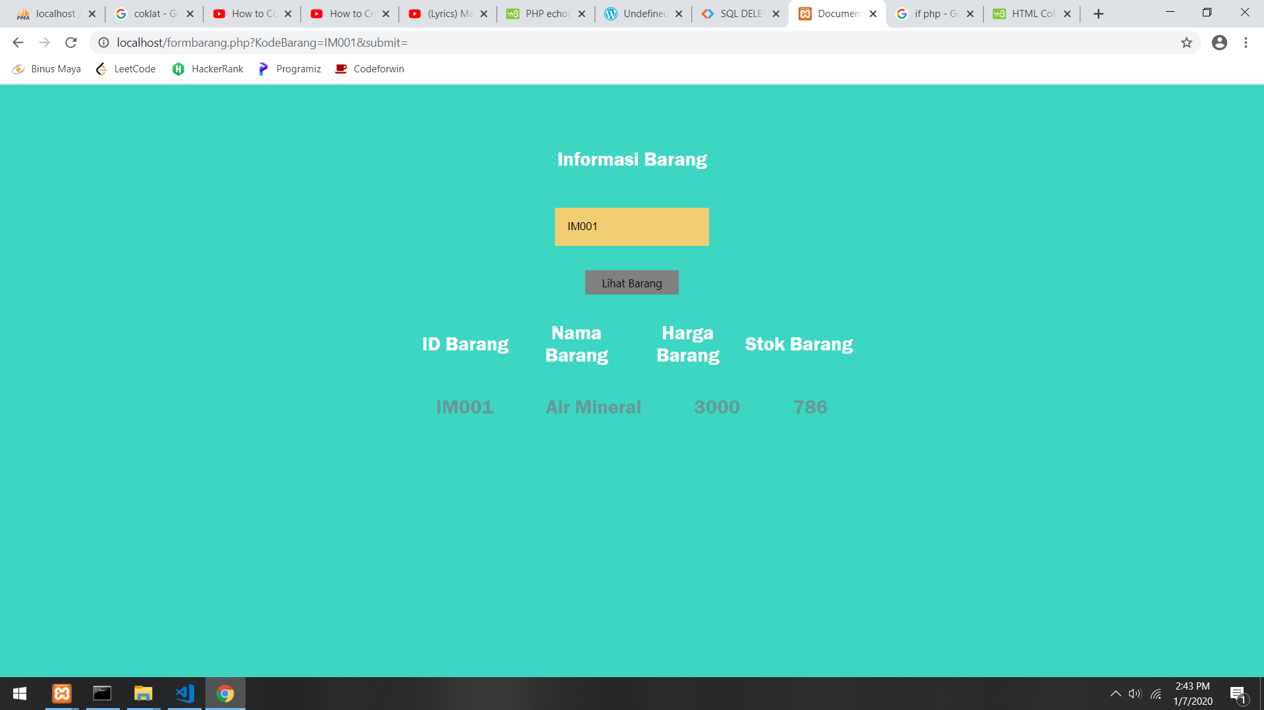
Tampilan Website

Slide 5
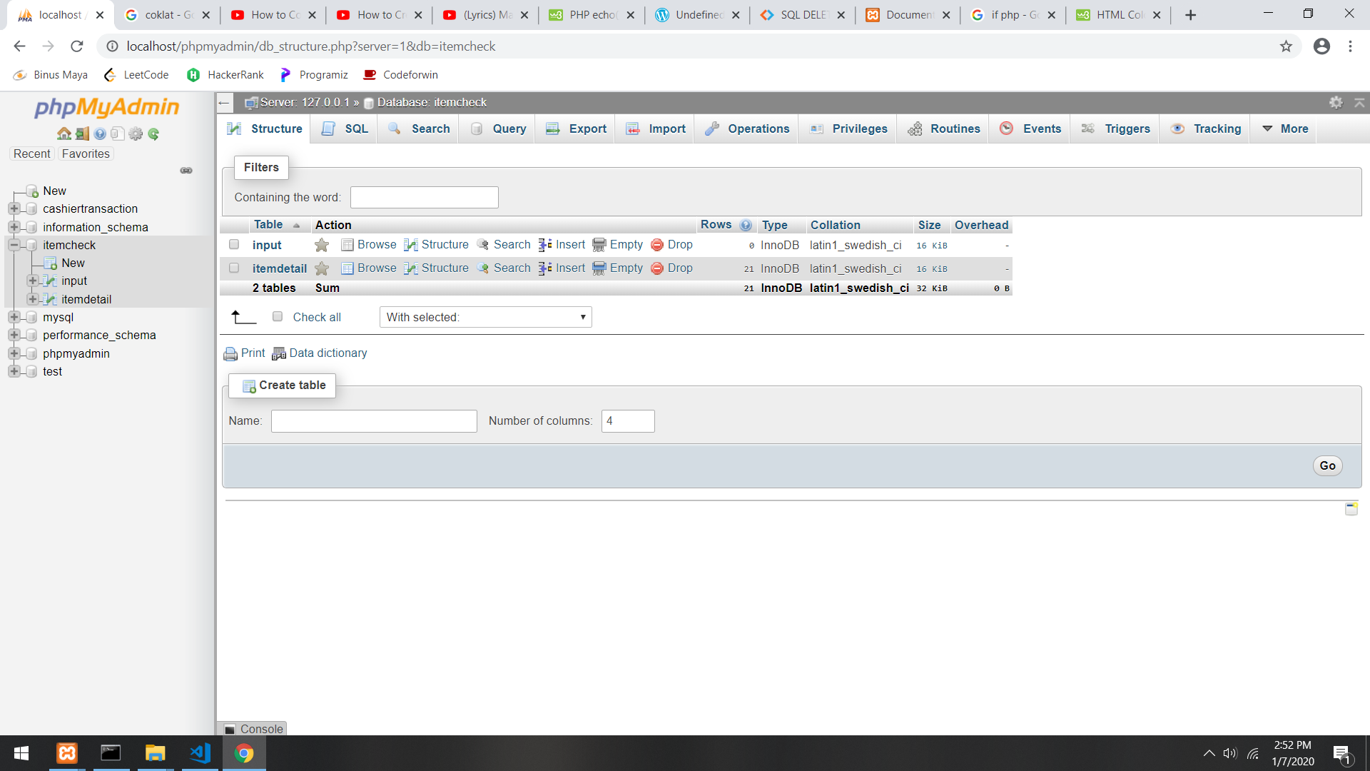
DataBase (Mysql)

Slide 6
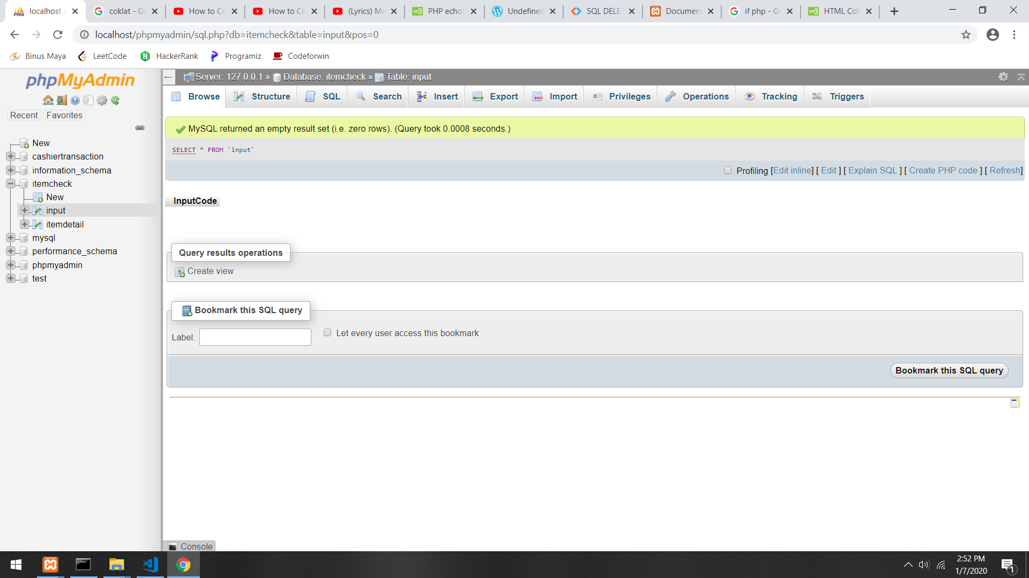
DataBase (Mysql)

Slide 7
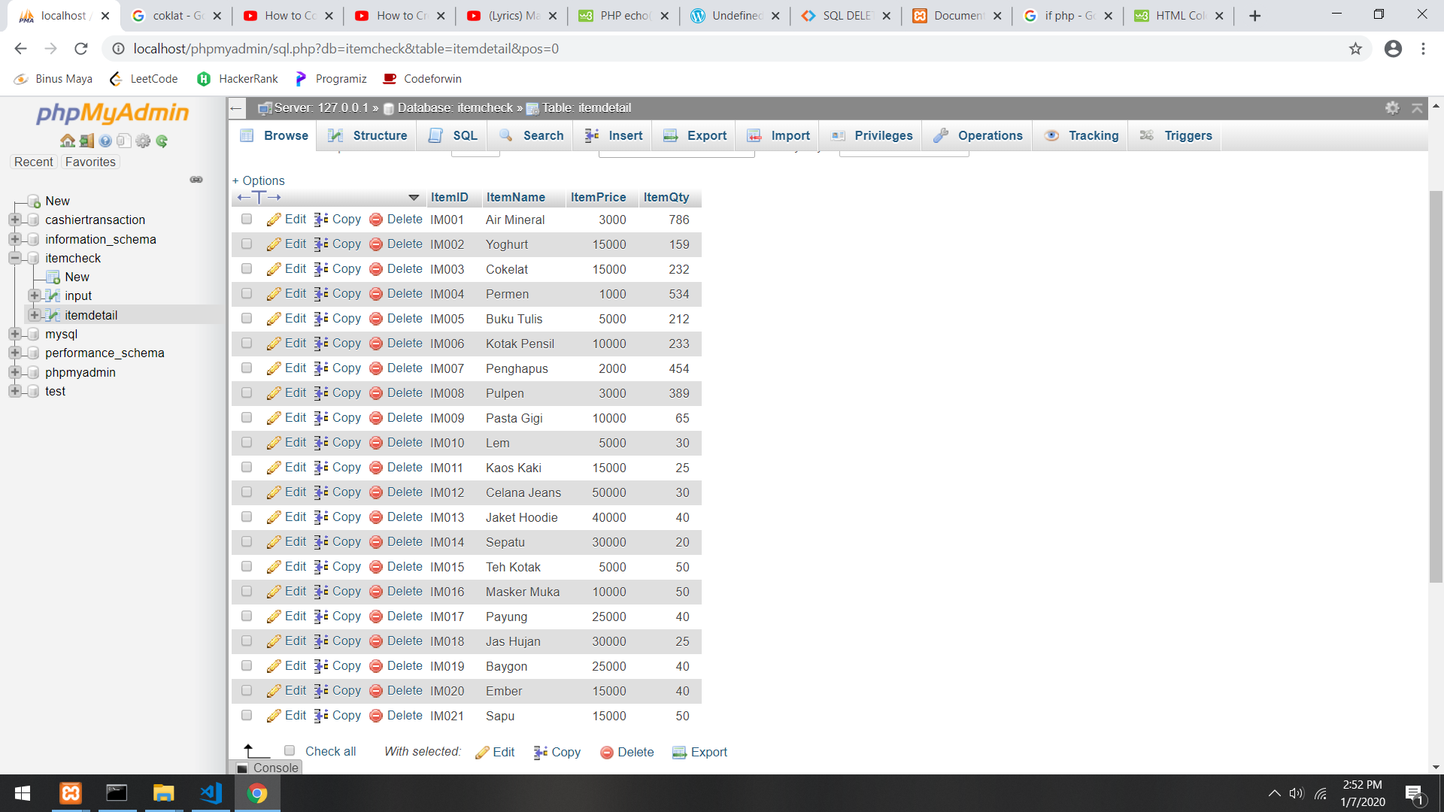
DataBase (Mysql)

Slide 8
TERIMA KASIH

